Slide 1
茶包大比拼
組長︰江希嵐
副組長︰張宇君
組員︰梁嘉俊、李卓樂、袁僑駿、布曉彤
負責老師︰姚詠詩老師、吳靜雯老師

Slide 2
目錄
P.2 ---------------------------------------------目錄
P.3-5 ---------------------------------------------茶包資料
P.6 ---------------------------------------------意念及目的
P.7-10 ---------------------------------------------實驗(一)
P.8-9 ---------------------------------------------實驗(二)
P.13-26 ----------------------------------同學和老師的分析
P.28-32 ---------------------------------------------組員感想
P.33 ---------------------------------------------總結
P.34 ---------------------------------------------建議
P.35 ---------------------------------------------分工表

Slide 3
茶包資料
袋茶是一種成品茶，也叫茶包或袋泡茶，是將磨碎的茶葉裝入一個濾紙或不織布做的小袋中，上面連一根線，沖泡後可以很容易的將殘袋扔掉。茶包的另一個優越性是可以用多種茶葉調配，以尋找適合的口味。英國生產的茶包一般都是用從世界各地採購的茶葉調配而成。茶包由於其方便性符合現代人快捷方便的消費習慣，逐漸在賓館、宴會、寫字樓等場合普及。
美國人習慣用小袋，一袋一杯，英國人和加拿大人習慣用大袋，一袋一壺。

Slide 4
茶包歷史
歷史
茶包最早是由一個叫 Thomas Sullivan 的美國茶葉進口商在1908年的偶然發明。他用絲袋將茶葉包裹，方便向購買者展示商品。而顧客們則陰差陽錯地將全部的茶葉連同袋子一起泡到茶壺中去，並相信 Thomas Sullivan 也有如此的意圖。於是茶包就這樣被發明了出來。
茶包在商業上批量生產是在美國的20世紀20年代，而袋子的材質則從絲變成了薄紗布，最後定型為紙制。20世紀60年代，茶包逐漸在英國普及，到如今，英國85%的茶葉消耗是以茶包形式出現的。
一包好的茶包，袋內必然有足夠的空間以便沏泡，才能媲美散裝的茶葉。然而茶包卻常常因為品質低劣的茶葉（又小又髒，並且被雜亂混合的茶葉），會在砌泡過程中釋放更多的丹寧，使得泡製出來的茶在口味上品嘗起來更加澀，因此被冠以劣質的稱號。

Slide 5
茶包形狀
形狀
一般來說，茶包是方形或者是矩形的。最近，圓形和三角形的包裝出現在市場上，並變得普遍起來。生產商們已經不只一次地聲稱改進了茶包的品質，但人們都懷疑他們是否真的作了關鍵的改進。
許多人認為用散裝的茶葉泡茶能泡出更好的茶來，並且相信泡茶是一種美好的享受。而茶包則很少或完全不能提供這些不但是物質上的更是精神上功能。自己調和茶葉，沏泡散裝茶比茶包更能發揮自己的創造力。
茶包的製造觀念被一些咖啡製造商引進，被應用於咖啡。儘管其市場穿透力沒有那麼大那麼廣闊（和速溶咖啡形成鮮明對比）。
茶包一般運用紙或者錫紙包裝，並且有印有商標等信息。現在有部分人有收集茶包包裝的喜好。

Slide 6
意念及目的
現時這個生活節奏急速的社會，己經比較少人會用茶葉來泡茶，取而代之的是茶包，因為使用茶包比使用茶葉泡茶比較省時、方便，我們組做的「鐵觀音茶包大比拼」是為了研究出不同鐵觀音茶包的去油程度和pH值，我們並會做一些問卷來調查老師對各種鐵觀音茶包的喜愛程度。

Slide 7
實驗(一)步驟及材料
實驗名稱：測試各種的茶包pH值
實驗材料：
1.茶包(陸羽茶包、佳之選茶包、御若茶包、Lipton茶包)
2.膠杯(4個)
3.熱水
實驗步驟：
用水沖泡4款不同茶包
用pH值試紙測試不同茶包沖泡出的茶的pH值
拍照並紀綠數據

Slide 8
pH值
茶包牌子 | pH值
陸羽茶包(杯A) | 5
御若茶包(杯B) | 5
佳之選茶包(杯C) | 5
Lipton茶包(杯D) | 5

Slide 9
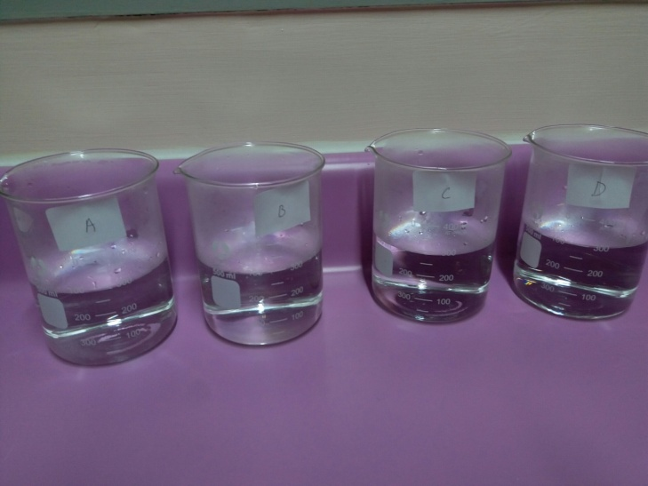
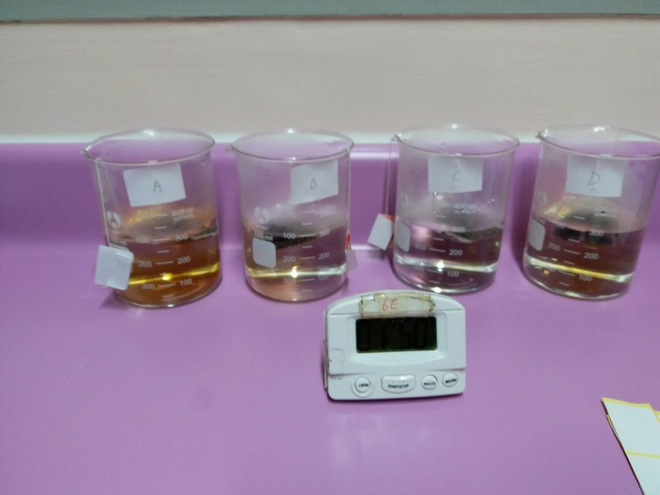
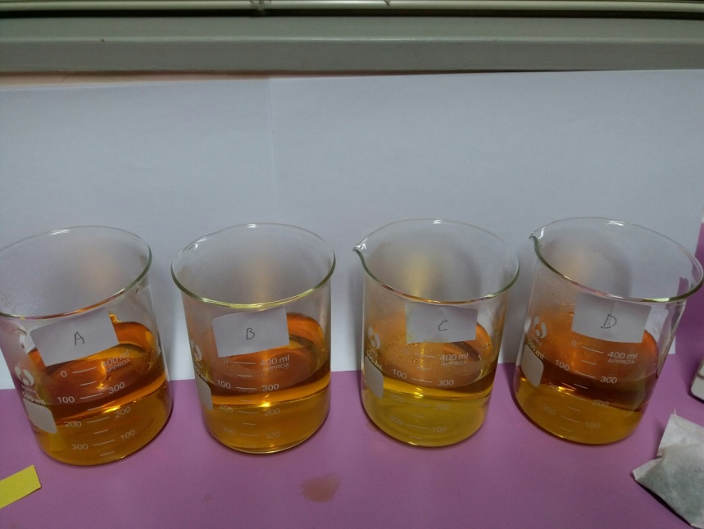
實驗(一)過程
沒放茶包
剛放茶包
放茶包後30秒
放茶包後4分鐘

Slide 10
實驗(一)分析
根據上圖顯示，所有牌子茶包的Ph值是5，所以各種茶包的pH值也是一樣，沒有太大的分別。

Slide 11
實驗(二)步驟及材料
實驗名稱：各種茶包的去油程度
實驗材料：
1.茶包(陸羽茶包、佳之選茶包、御若茶包、Lipton茶包)
2.試管(6支)
3.水
4.油
5.清潔液
實驗步驟：
把茶沖好
把茶倒進四個試管中
把水倒進兩個試管中，其中一個放入潔液
把油滴進六支試管中
隔一段時間觀察不同的去油程度

Slide 12
實驗(二)過程
洗潔精
五分鐘後
清水
茶包D (Lipton)
茶包B (御茗)
茶包C (佳之選)
根據上頁的圖片，茶包B(即御茗茶包)的去污程度是最好，而茶包D(Lipton茶包)則比較差。
茶包A (陸羽)

Slide 13
學生分析(一)
根據上圖顯示，被訪者中有13人有喝茶的習慣，而有9人沒有喝茶的習慣，由此可知，大部份被訪者都有喝茶的習慣。

Slide 14
老師分析(一)
根據上圖顯示，被訪者中有13人有喝茶的習慣，而有2人沒有喝茶的習慣，由此可知，絕大部份被訪者都有喝茶的習慣。

Slide 15
學生分析(二)
根據上圖顯示，被訪者中，有6人喜歡喝普洱和其他荼類，其次是鐵觀音和日本綠茶，有2人喜歡喝水仙。

Slide 16
老師分析(二)
根據上圖顯示，被訪者中，有6人喜歡喝普洱，其次是鐵觀音，有2人喜歡喝水仙。

Slide 17
學生分析(三)
根據上圖顯示，被訪者中，有18人沒有特定喝茶的時間，有4人有中午喝茶習慣，由此可見，絕大部分的被訪者都不會在特定的時間喝茶。

Slide 18
老師分析(三)
根據上圖顯示，被訪者中，有18人沒有特定喝茶的時間，有4人有中午喝茶習慣，由此可見，絕大部分的被訪者都不會在特定的時間喝茶。

Slide 19
學生分析(四)
根據上圖顥示，被訪者中有大部份人喝茶的原因是因為認為十分享受，其次就是因為生活習慣，由此看知，大部份被訪者都認為喝茶是一種享受。

Slide 20
老師分析(四)
根據上圖顥示，被訪者中各有7人喝茶的原因是因為可以強身健體和是生活習慣，其次就是因為享受，由此可知，大部份被訪者都認為喝茶是一種生活習慣和可以強身健體的。

Slide 21
學生分析(五)
根據上圖顯示，被訪者中有10人覺得牌子A的茶比較香，而喜歡牌子B、C、D茶香的人數差不多，大約是4人。

Slide 22
老師分析(五)
根據上圖顯示，被訪者中有7人覺得牌子D的茶比較香，而有6人覺得牌子C的茶比較香。

Slide 23
同學分析(六)

Slide 24
老師分析(六)

Slide 25
同學分析(七)

Slide 26
老師分析(七)

Slide 27
江希嵐感想
經過這次專題研習，我獲益良多，因為這次是我第一次在專研做實驗，以前都是做訪問。我們也有訪問，而且我們要讓同學和老師試飲茶，我很感謝同學踴躍報名，不然我們就沒有訪問數據了。在第一次沖泡茶包的時候，我們沖泡的時間、水温和份量都不同，幸好姚老師提醒我們，我們才改善了沖泡茶包的時間、水温和份量。我們在做實驗的時候，姚老師也在早上帶我們到視常室 (211) 觀察及學習「馮晴小牛頓」的實驗方法及實驗用品 (如︰試管、試管架、油) 。我十分感謝姚老師及吳老師給予我們組一個機會去在專研做實驗，以及在實驗其間提醒及指導我們。

Slide 28
布曉彤感想
在這次的専題研習中，我學會了很多，因為這是我們第一次有機會做實驗，使我們獲益良多。儘管當中遇到一些問題，就像實驗要重做一樣，但我們沒有放棄，反而吸取了失敗的經驗重新努力，最終才能獲得成功的結果。

Slide 29
梁嘉俊感想
在這一年的専題研習課中，我學會了許多東西。在這次専題研習中，我還有機會和組員進行實驗，那些經歷真的令人感到非常新鮮。和各位組員一起合作整理料、進行訪問和製作簡報、文字報告等的經歷也令人十分難忘。最後，我希望升上中學後也能進行如此有趣的専題研習。

Slide 30
李卓樂感想
在這一年的專研課，我覺得十分特別，因為這是我第一年做一個含有實驗成分的題目。新的題目令我學會了新的事，我學習了如何和組員合作完成一件十分難的題目。我想謝謝學校給我和組員一個機會去做實驗。我也謝謝組員可以包容我的不足之處。

Slide 31
袁僑駿感想
我認為這次專題研習讓我學習到很多東西，也讓我更認識同學。這也我第一次在專題研習中做實驗。雖然我們有時會有不同的意見，但經過老師的幫助，我們還是解決了。我希望升上中學後還有機會做專題研習。

Slide 32
張宇君感想
經過這次的專題研習，我明白了團結的力量，如果缺少任何一個人，我們都完不了這份報告。雖然我們在中途有爭吵、有意見不同的時候，在那時，我們甚麼都完成不了；可是當我們重新掁作起來後，我們分好工，一起合作，於是便有今天的成就。因此，團結是多麼重要的。

Slide 33
總結
從這一次的訪問當中，大部份被訪者都有飲茶的習慣，他們都沒有特定的飲茶時間。他們飲茶的原因都主要因為享受，而最喜歡的茶是普洱和鐵觀音。他們的酸鹼值都是六即中間。

Slide 34
建議
大部份同學及老師都有飲茶的習慣，學校可以在午膳時提供一杯茶給他們，可以讓他們自行選擇(如︰普洱、鐵觀音、水仙)。在被訪者中，沒有同學或老師喜歡喝壽眉，大部份被訪者喜歡喝普洱，所以我們建議茶葉或茶包生產商放更多資源在普洱的茶葉或茶包，不用生產太多壽眉茶。再綜合以上多項數據及分析，在同學和老師之間最受歡迎的茶包是陸羽茶包(A)，如果學校真的推行在午膳時提供一杯茶給師生的計劃，可以選擇購買陸羽茶包。

Slide 35
分工表
工作/組員 | 袁僑駿 | 梁嘉俊 | 布曉彤 | 李卓樂 | 張宇君 | 江希嵐
意念及目的
實驗步驟及材料
實驗(一)
實驗(二)
分析
建議
總結
圖表
PPT

